Slide 1
ניתוח ייצוג מהותי של חברות כנסת
נושאים במדעי הרוח הדיגיטליים
ליעד עצמון ועומר בנימין

Slide 2
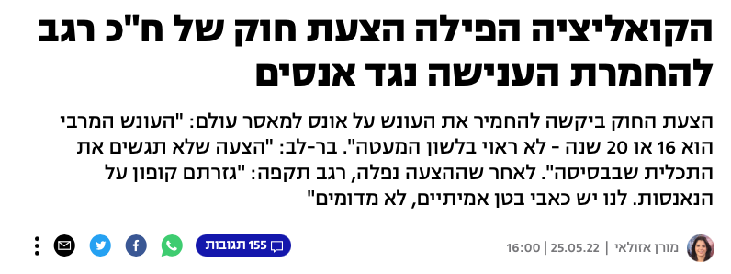
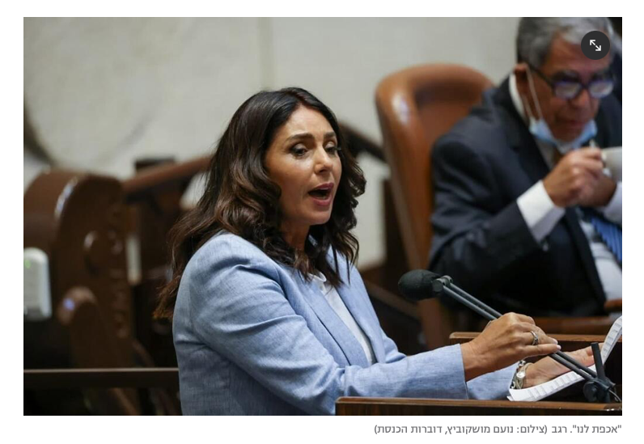
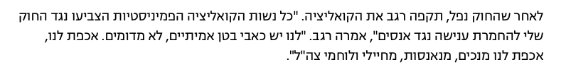

Slide 3

מטרת הפרויקט
ניתוח ייצוגן של נשים בזירת הפוליטיקה הישראלית על ידי איסוף מידע אודות פעילות פרלמנטרית של חברות כנסת, עיבודו והצגתו בצורה המלמדת על ״הייצוג המהותי״ שלהן בפרלמנט הישראלי.

Slide 4
ייצוג נשים בכנסת- רקע
ספרות המחקר מבדילה בין שתי תפיסות של ייצוג פוליטי: ייצוג תיאורי (המכונה גם ייצוג כנוכחות) וייצוג מהותי (המכונה גם ייצוג רעיונות).
לרוב, כאשר מדברים על ייצוג נשים בכנסת נהוג להתייחס לאחוז המושבים שהן מחזיקות בעוד שכמעט ולא מתייחסים לפעילות הפרלמנטרית שלהן.
בעבודתנו, נרצה להתרכז בניתוח הייצוג המהותי. נתמקד בניתוח הצעות חוק פרטיות שהגישו חברות כנסת בכנסות ה-17, ה-18 וה- 20.
חוקרים רבים מחזיקים בתפיסה לפיה אם ברצוננו לשאול שאלות לגבי ייצוג של נשים בפוליטיקה הפרלמנטרית הישראלית, עלינו לרדת לעומק פעילותן.

Slide 5
תוכנית העבודה
01
02
03
04
איסוף המידע
נתבסס על מידע מתוך פרויקט ODATA של כנסת ישראל
חלוקה לתיקיות וקבצים
בנית קורפוס הקבצים, מתן שם מאפיין לכל קובץ
עיבוד מקדים
טוקניזציה, תיוג חלקי דיבר, lemmatizing
מידול נושאי והשוואה
שימוש בכלי dariah להפקת נושאים מתוך הטקסטים בצורה לא מפוקחת לפי מספר נושאים קבוע שנקבע מראש

Slide 6
אפיון מאגר המידע
בחרנו להתייחס לחקיקה פרטית בלבד משום שלחקיקה פרטית יש בעלים, והיא שייכת לחבר או חברי כנסת מסוימים, ואילו לחקיקה ממשלתית אין בעלים מסוימים, והיא שייכת לממשלה כולה.
בחרנו למקד את הפרויקט במידע הרלוונטי לכנסות ה-17, 18 וה-20 מ-2 סיבות. הראשונה היא אורך כהונת הכנסת, והשנייה היא עדכניות ורלוונטיות לתקופה.
הצעת חוק פרטית עוברת דרך ארוכה מרגע הנחתה לשולחן הכנסת, ולא בהכרח תהפוך לחוק בספר החוקים. בכל זאת בחרנו לנתח את הצעות החוק הפרטיות, משום שהן מקבלות לא אחת חשיפה וסיקור תקשורתי ומאפשרות לחבר הכנסת המציע אותן להביע את עמדתו בנושא מסוים.
סיבה נוספת להתמקדות בהצעות חוק פרטיות בשלב ההנחה היא שמדובר באפיק פעילות פרלמנטרית פופולרי מאוד, גם אם אין לו משמעות בפועל, הממלא לא אחת את סדר יומם של חברות וחברי הכנסת.

Slide 7
נתונים על מאגר המידע
תוכן הקבצים
סוג המסמכים
כמות מסמכים
תוכן הקבצים הן הצעות החוק הפרטיות כפי שהן מונחות על שולחן הכנסת
הצעות החוק הן מסמכי doc
הכנסת ה-17- 4984
הכנסת ה-18- 5881
הכנסת ה-20- 5900

Slide 8
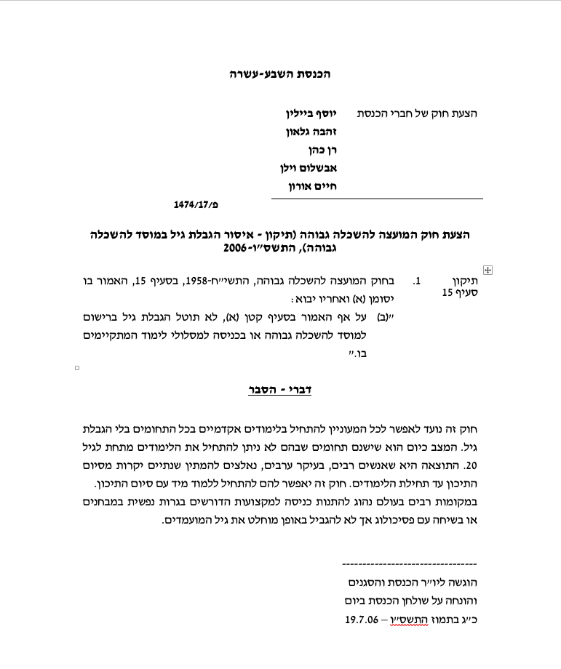
ניתוח צורני של הצעת חוק
כותרות וחלקים חשובים מודגשים
מוקלד בכתב דפוס
קו מפריד כפתיחה
קו מפריד כסיכום
בעל צורה של מסמך רשמי

Slide 9
ניתוח מבני של הצעת חוק
פתיחה
רשימת מגישים
סעיפים
גוף ההצעה
פסקה ראשית
סיכום

Slide 10
ניתוח תוכני של הצעת חוק
מספר הכנסת
מגישי הצעת החוק
שם החוק
יעד בספר החוקים
תיאור החוק
תאריך הגשת ההצעה

Slide 11
איסוף המידע ומיונו
אפיון הקבצים לפי שמם
הורדת הקבצים לתוך תיקיה אחת
הורדה ממאגר הכנסת
לכל קובץ נקבע שם מאפיין לפי התבנית-
K<kneesetNumber>_<gender>_<billID>
קריאת שורות תוכן מתוך הנתונים שהורדו וביצוע הורדה מסמך עבור כל הצעת חוק
הורדת הנתונים הרלוונטיים בעזרת כלי ייבוא נתוני OData של Microsoft Excel

Slide 12
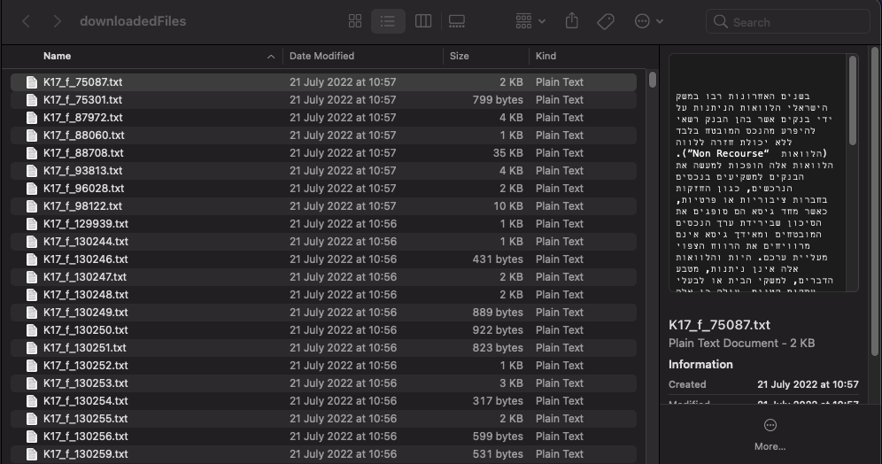
תוצר סופי- הורדת המידע

Slide 13
איסוף המידע ומיונו
טוקנזיציה ולמטיזינג
תיוג חלקי דיבר
חילוץ התוכן הרצוי
על בסיס תיוג חלקי הדיבר, באמצעות כלי לעיבוד מקדים של אוניברסיטת בן גוריון
בעזרת כלי לעיבוד מקדים של אוניברסיטת בן גוריון
חילצנו על פי הניתוח המבני והתוכני של המסמכים את תמצית תוכן הצעת החוק באמצעות קוד פייתון

Slide 14
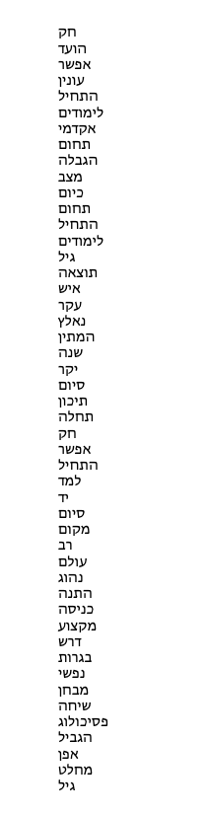
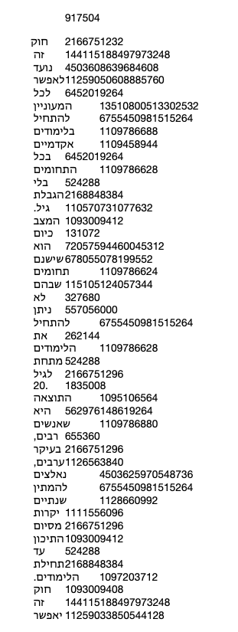
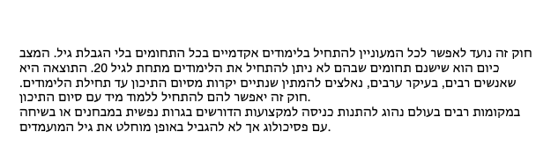
תהליך העיבוד המקדים

Slide 15

LDA topic modeling method
התוצר הסופי הוא קבצי csv המציגים את הנושאים, הדמיון ביניהם ונתונים נוספים
הקלט הוא קורפוס לאחר עיבוד מקדים, מספר האיטרציות, ומספר הנושאים הרצוי
כל נושא מוגדר כקבוצה של מילים, המופיעות בהסתברות גבוהה ביחד בקורפוס הנתון
Exploring Topics and Contents in Text Collections
הממשק נוח למשתמש, מאפשר טעינת קורפוס והגדרת היפר פרמטרים
המידול הנושאי מתבסס על הקורפוס עצמו ואינו תלוי ב״מידע אימון״ או במילון מכל סוג שהוא
Notes:
LDA (Latent Dirichlet Allocation) Topic Modeling is a method for analyzing the distribution of semantic word clusters, so-called “topics” in a text collection
Topic modeling thereby relies on the analyzed texts themselves entirely; it does not use additional sources of information like dictionaries or external training data
For further analysis with other software results can be exported in the universally readable csv format

Slide 16
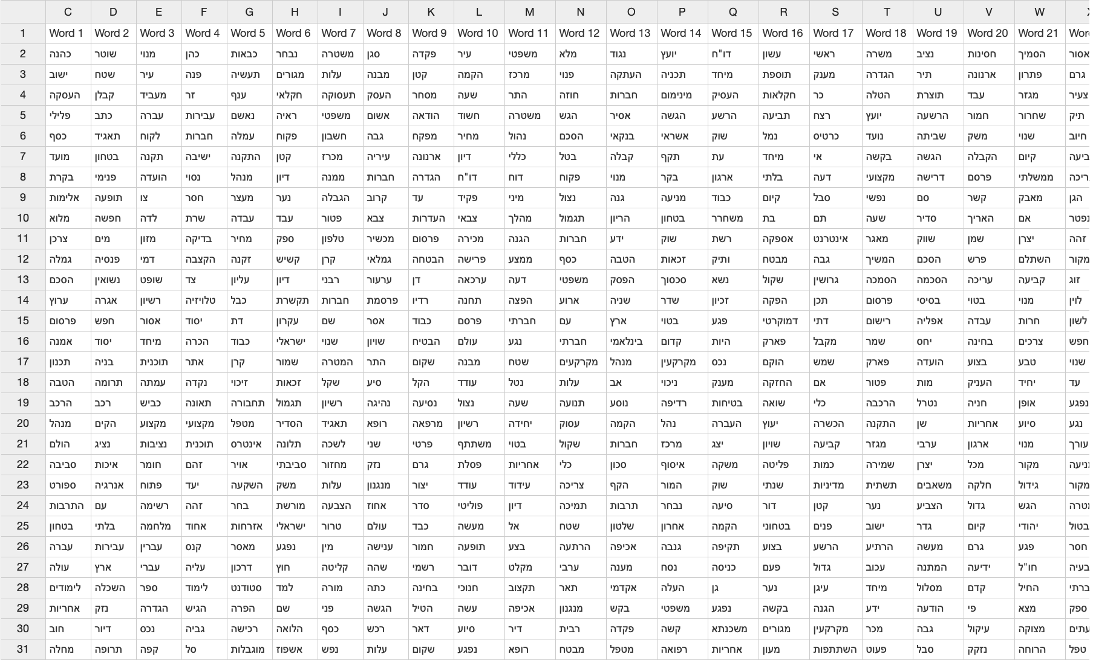
הפלט של dariah

Slide 17
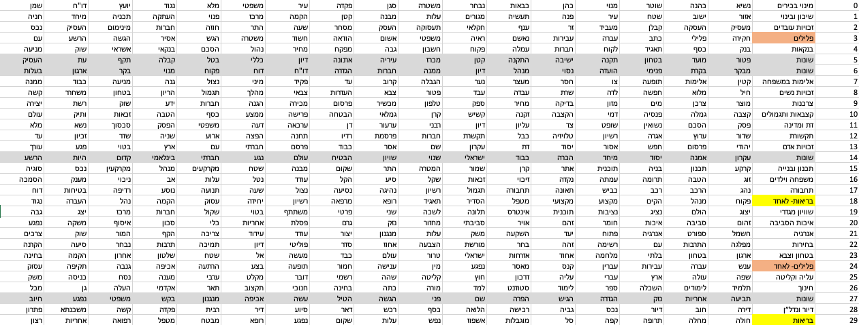
מתן שמות לנושאים, ואיחוד נושאים דומים
מתן שם לכל קבוצת מילים, תוך כדי קריאה של חלק מהמסמכים
בחרנו לוותר על נושאים כלליים, שבהם המודל מצא קשרים חסרי משמעות לפי הניתוח שלנו
בחרנו לאחד נושאים שהיו דומים סמנטית אחד לשני

Slide 18
ניתוח הממצאים
יצירת פלט המאפשר קריאה מקרוב
סכימת ה- scores והצגה בגרפים
מציאת נושא המסמך על ידי מציאת הנושא בעל ההסתברות הגבוהה ביותר וייצוא הנתונים לקובץ CSV
סכימת תוצאות קטלוג הנושאים עבור הקבצים שנוצרו בעזרת dariah עבור כל אחד מהנושאים, חישוב אחוז יחסי ביחס לכלל והצגה גרפית בעזרת matplotlib

Slide 19
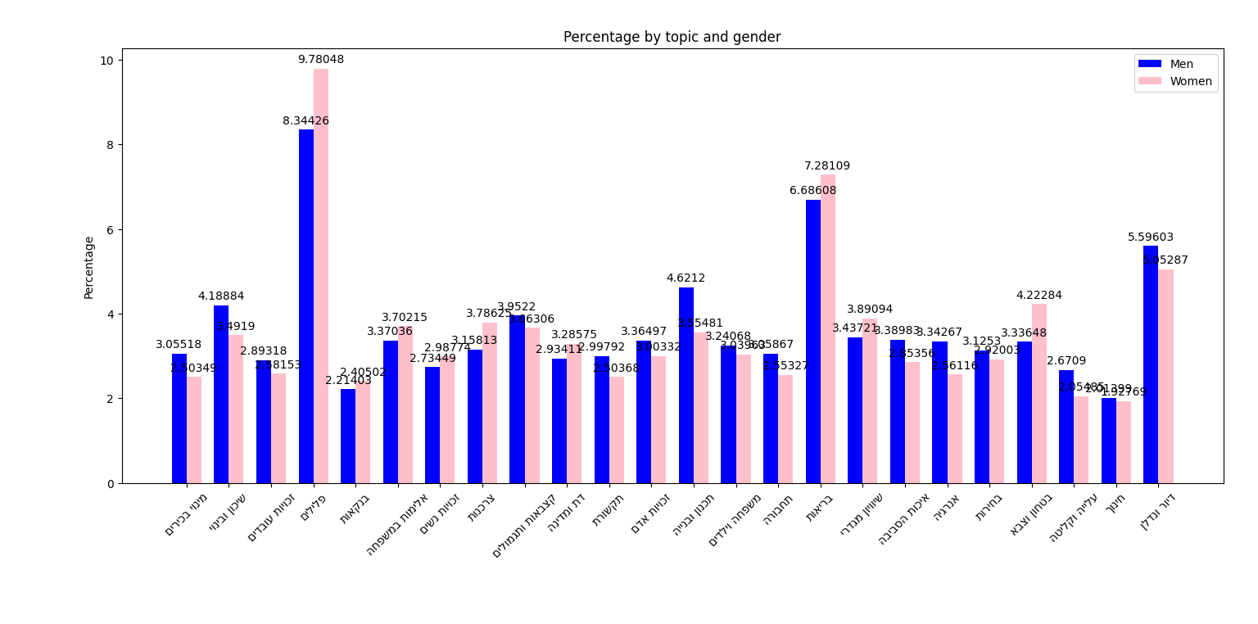
ממצאים- גרפים
הכנסת ה-17

Slide 20
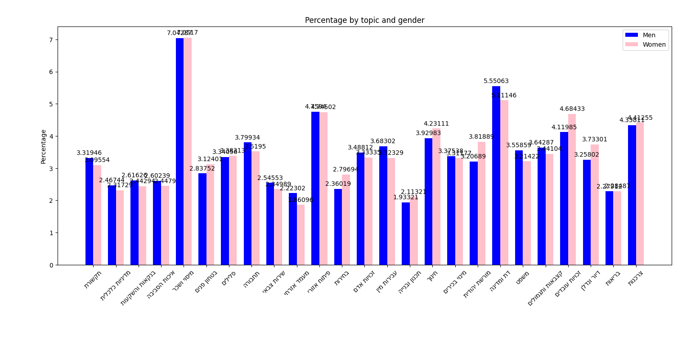
ממצאים- גרפים
הכנסת ה-18

Slide 21
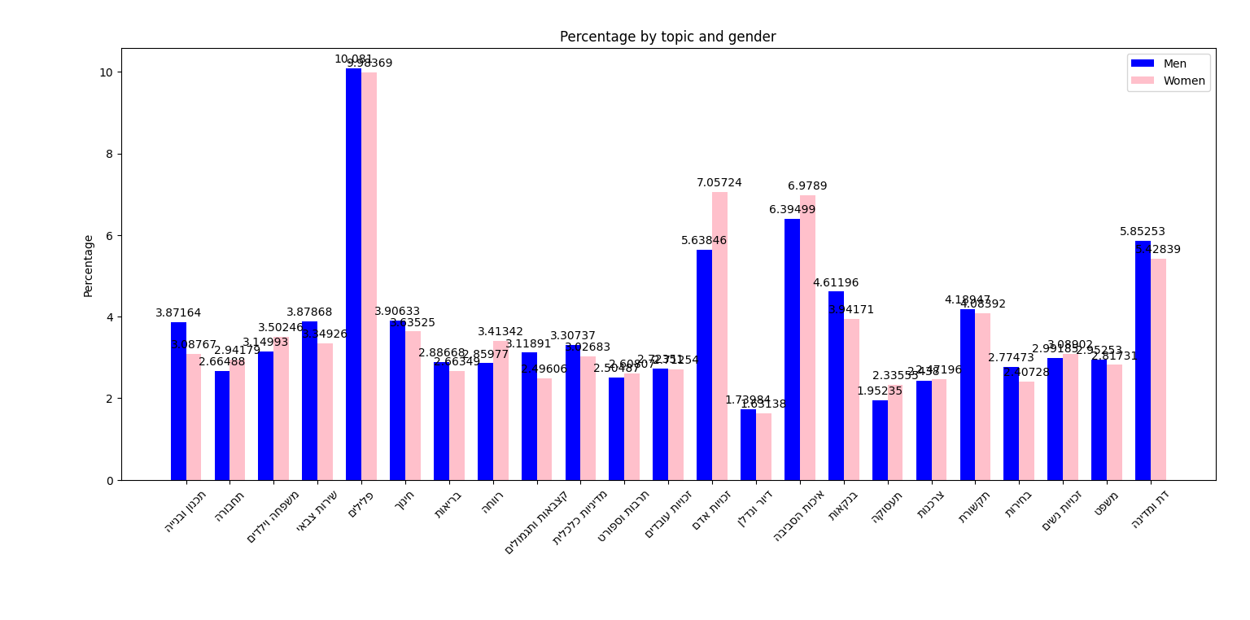
ממצאים- גרפים
הכנסת ה-20

Slide 22
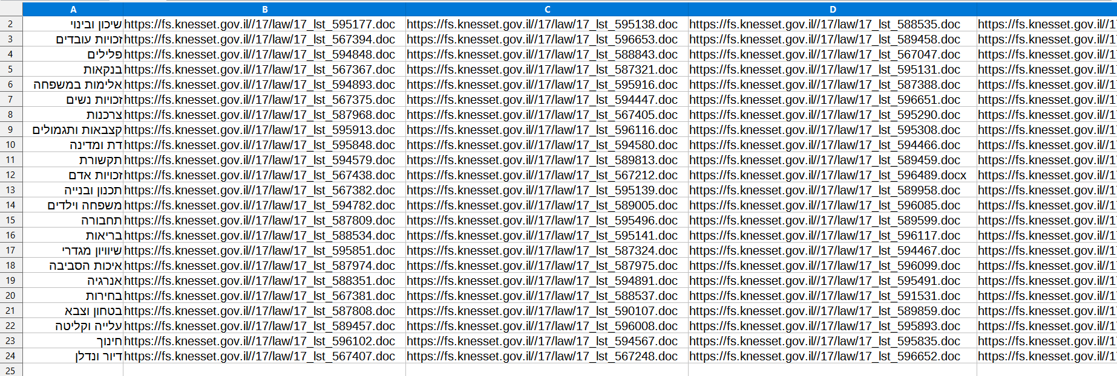
קריאה מקרוב

Slide 23
מסקנות וסיכום
1. מהממצאים המוצגים בגרפים, ניתן ללמוד שלא קיים הבדל גדול בנושאים בהן עוסקות הצעות החוק של חברות כנסת לעומת אלו של חברי הכנסת בכנסות הרלוונטיות.
2. ניתוח הממצאים תלוי בציפייה עבור ייצוג מהותי של נשים. מצד אחד, יהיו אשר יצפו מנשים להתעסק בנושאים ״נשיים״, ולקדם את השוויון המגדרי על ידי עיסוק בנושאים המנציחים הפליה בחברה ובמדינה. מהצד השני, יש היטענו ששוויון אמיתי אינו מבחין בין נושאים ״נשיים״ ל״גבריים״, וככזה הוא מאפשר לנשים לעסוק ולקדם לדוגמא, נושאים כלכליים ובטחוניים, בדומה לחברי כנסת גברים.
3. בנוסף, מצאנו את הממצאים מעניינים במיוחד בגלל אופן העלאת הנושאים מתוך הטקסטים. העובדה שהמודל שהשתמשנו בו מסווג מסמכים בצורה בלתי מבוקרת, לצד אופן הייצוג של נושאים על ידי קבוצות מילים, לדעתנו ממחיש בצורה אמינה ומעניינת את הנושאים בהם עוסקים הצעות החוק, ללא תלות בהגדרות קודמות.

Slide 24
מסקנות וסיכום- המשך
בנימה אישית, נציין שהעבודה על הפרוייקט הייתה מלמדת ומעניינת, ואת כך שנהנו לשלב עולמות שונים אך דומים, תוך כדי הבנת הכוח בניתוח של מידע רב לפי השיטות שלמדנו בשיעורים לצד שימוש בכלים חזקים מעולם מדעי המחשב וה- nlp.
אנו חושבים שיש ערך גדול בשימוש של כלים טכנולוגיים, כדי לנתח ולהבין תופעות הלקוחות מתחומים של מדעי הרוח והחברה, כמו הנושא שבחרנו, כיוון שיש להם השפעה ישירה על החברה הישראלית ועל החיים היום יומיים שלנו במדינה.

